Slide 1

ELABORACION DE ORGANIGRAMAS Y KPIS

Slide 2


Slide 3
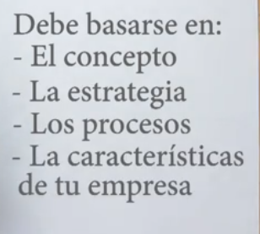
Conceptos clave antes de que empieces el proceso de creación de estructuras organizacionales, conviene que conozcas algunos conceptos importantes:
1. Cadena de mando
Es uno de los elementos básicos de una estructura organizacional
Se trata de una línea de autoridad ininterrumpida que abarca todos los niveles jerárquicos de una organización de manera descendente
La longitud de la cadena de mando depende del tamaño de la organización, pero todas las cadenas establecen claramente a quién debe rendir cuentas tu trabajador

Slide 4
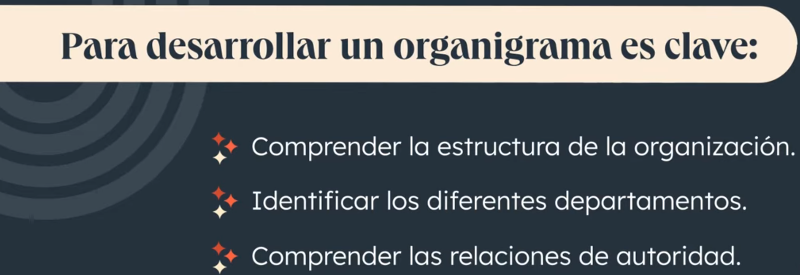


Slide 5



Slide 6
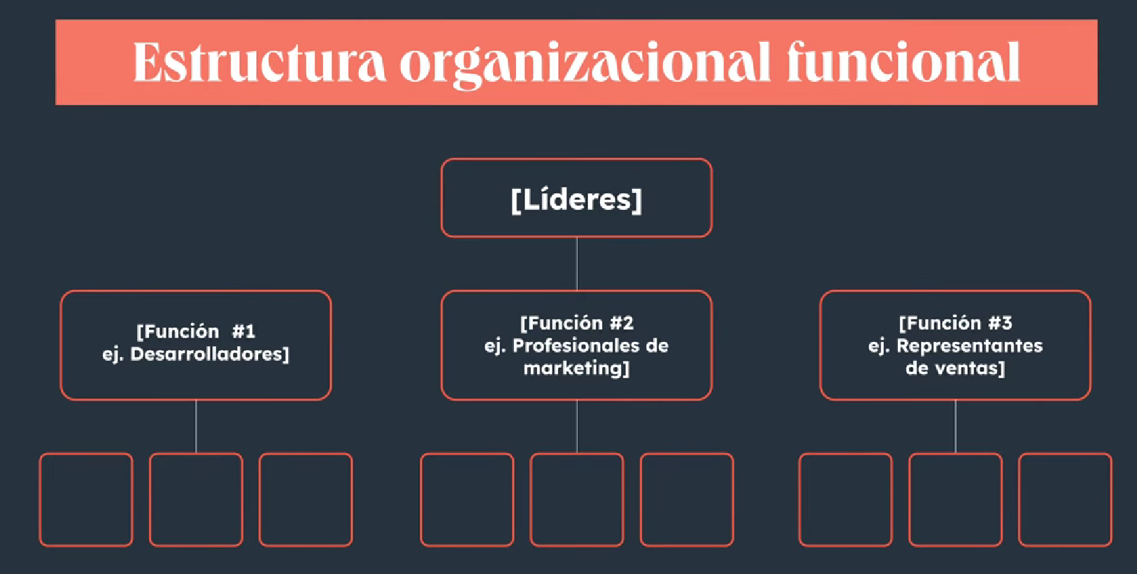

Slide 7
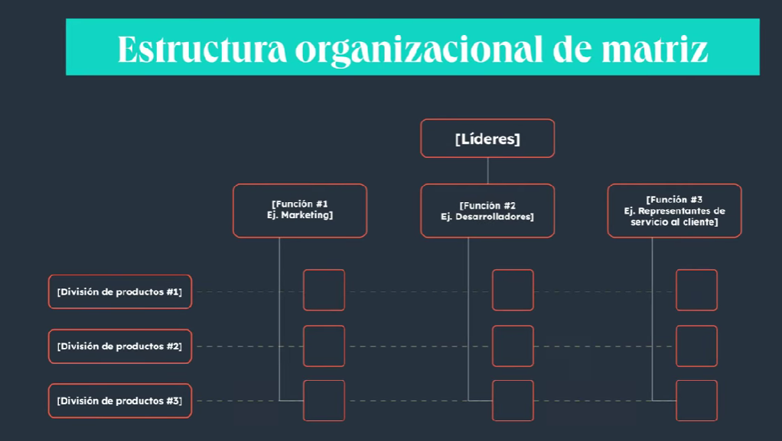

Slide 8
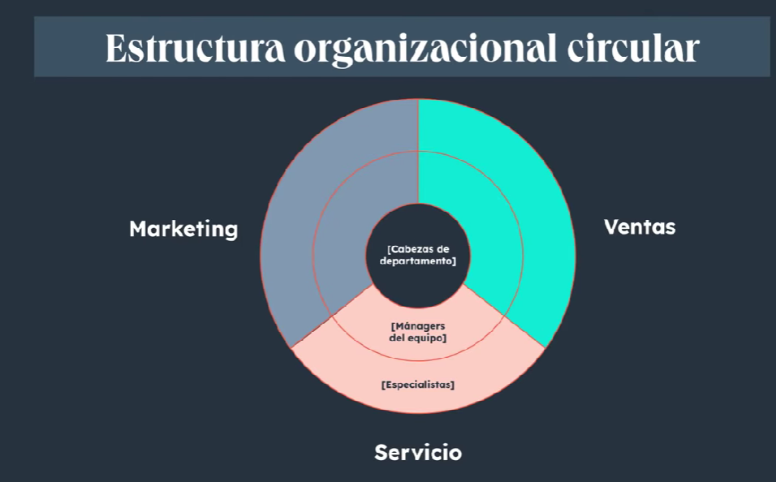

Slide 9


Slide 10

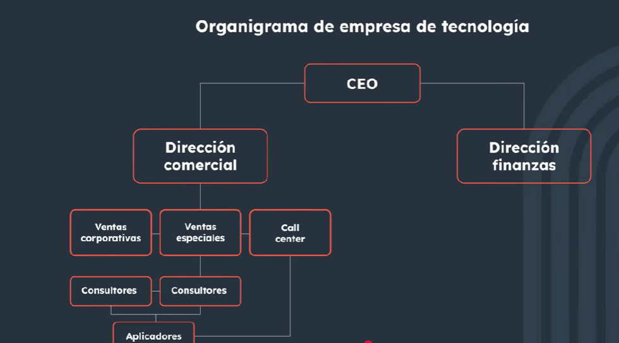

Slide 11
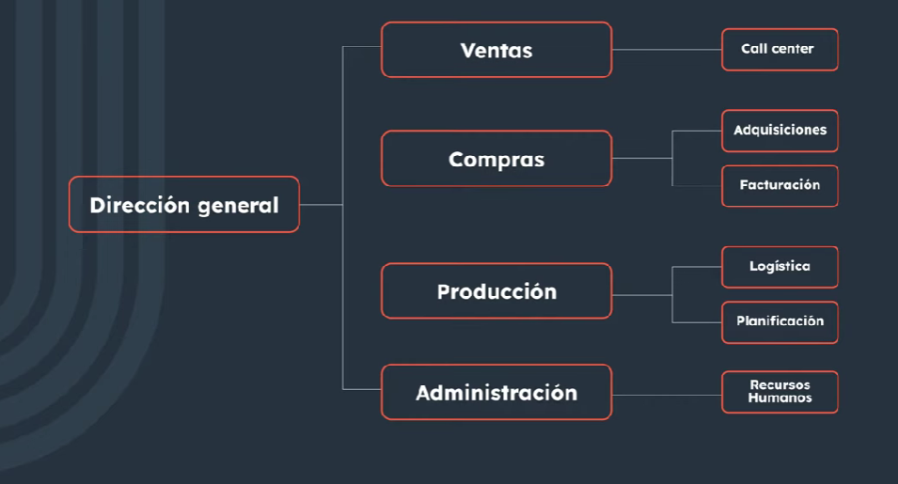


Slide 12
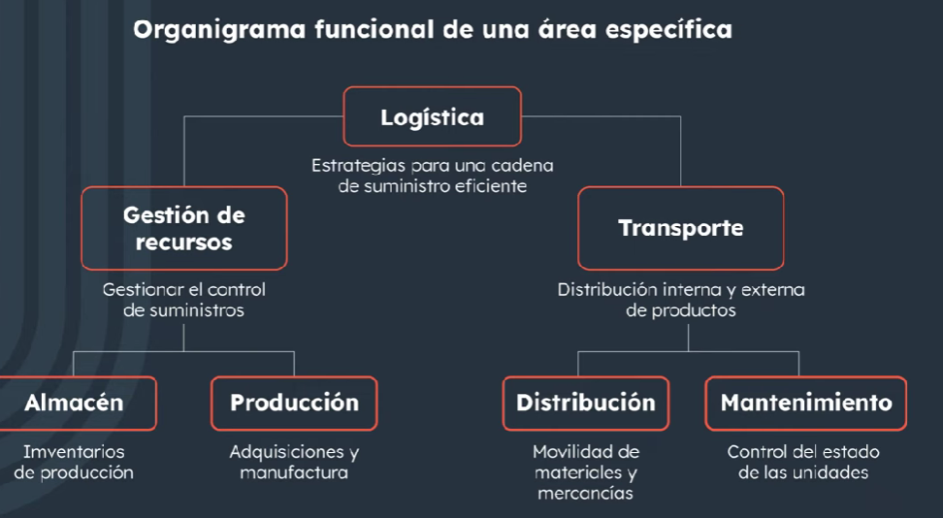


Slide 13


Slide 14
Vamos a hacer un ejemplo:
¿Qué áreas o departamentos quieres incluir?
Por ejemplo:
Dirección General
Administración
Finanzas
Recursos Humanos
Operaciones
Ventas
Mercadotecnia
TI
Producción
Calidad

Slide 15
Ahora identifica funciones por área y responsable:
a) Dirección General
  Encargado de la toma de decisiones estratégicas y supervisión global de la empresa.
b) Administración
  Manejo de recursos administrativos, documentos y gestión de oficina.
c) Finanzas
  Control y planificación financiera, contabilidad y análisis de costos.
d) Recursos Humanos
  Gestión de personal, contratación, desarrollo y bienestar de los empleados.
e) Operaciones
  Supervisión de la producción, logística y gestión operativa diaria.
f) Ventas
  Dirección de ventas, relaciones con clientes y estrategias comerciales.
g) Mercadotecnia
  Estrategias de publicidad, posicionamiento de marca y comunicación externa.
h) TI (Tecnologías de la Información)
  Gestión de sistemas informáticos, seguridad digital y soporte técnico.
i) Producción
  Supervisión de procesos de fabricación, calidad y control de inventarios.
j) Calidad
  Aseguramiento de calidad, controles y estándares en productos o servicios.

Slide 16
2. Y ahora con la misma información vamos a hacer un organigrama matricial
Toma en cuenta que es una estructura que combina la jerarquía tradicional (funciones) con una visión más flexible y dinámica que se basa en proyectos, productos o áreas transversales
En lugar de que cada empleado dependa de un solo jefe, los empleados tienen dos jefes: uno por función (departamento) y otro por el proyecto o el área transversal en el que están involucrados.
Cómo hacer tu organigrama funcional en matricial:
Primero: define los dos ejes:
  Eje vertical: Los departamentos funcionales que ya tienes (Dirección General, Finanzas, Recursos Humanos, etc.). Estos representan las funciones de la organización.
  Eje horizontal: Los proyectos, productos o áreas transversales. Por ejemplo, si tu empresa maneja distintos productos, cada producto podría tener su propio eje, o si trabajas por proyectos, esos proyectos irían en la parte superior del organigrama.
Segundo : asignar responsabilidades:
Cada empleado tendría dos jefes: uno por su función (ej. Finanzas o Recursos Humanos) y otro por el proyecto o producto en el que está trabajando.

Slide 17
Eje Horizontal (Proyectos o Áreas Transversales):
Proyecto A
Proyecto B
Proyecto C
Ahora los productos:
Producto 1
Producto 2
El organigrama quedaría más o menos así estructurado:

Slide 18
Características del Organigrama Matricial:
Responsabilidad dual:
Cada persona está asignada a un departamento funcional y a uno o más proyectos/productos.
b) Comunicación horizontal:
Los jefes de proyectos/productos y los jefes funcionales deben colaborar estrechamente para coordinar las tareas y la asignación de recursos.
c) Flexibilidad:
Los empleados pueden ser asignados a diferentes proyectos a lo largo del tiempo, lo que fomenta un ambiente de trabajo más flexible y dinámico.

